Slide 1
Эффективность химической мелиорации в Кузбассе
Клинцев Александр Сергеевич начальник отдела информационного обеспечения и прогноза

Slide 2
Наличие кислых почв – один из лимитирующих факторов для получения высоких и стабильных урожаев с.-х. культур

Slide 3
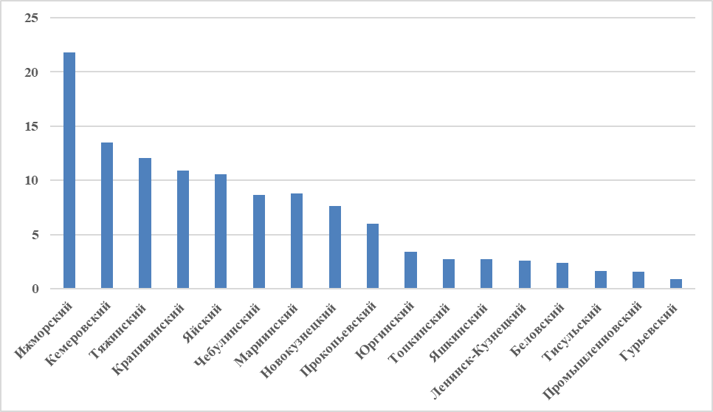
Площадь сильно и среднекислых почв
(рН <5,0) по МО, тыс. га
Первоочередное известкование

Slide 4
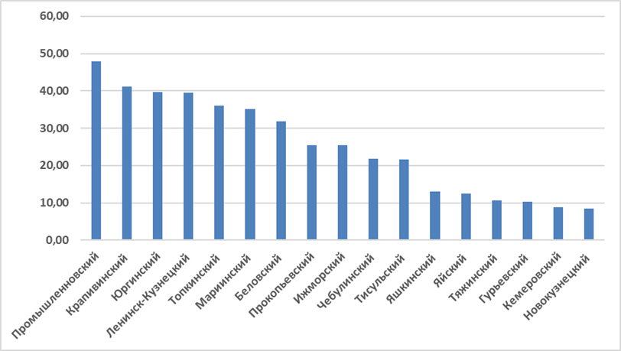
Площадь слабокислых почв по МО, тыс. га
Поддерживающее известкование

Slide 5
содержание Р2О5 <100 мг/кг и рН < 5,5 на посевах, тыс. га
На кислых почвах необходимо внести фосфоритную муку

Slide 6
ОПЫТ 1
Площадь 24 га, учётная площадь делянки 4 га,
3-х кратная повторность.
ООО «Златозара», Крапивинский МО,
Чернозем оподзоленный с рН 4,6 и Р2О5 – 69 мг/кг
2023г. - Яровой рапс; 2024г – Ячмень
Схема опыта с известняковой мукой:
на минеральном фоне N₇₆ Р₃₀S₁₈
До посева азотно-магниевое 150 кг/га + сульфоаммофос 150 кг/га с предпосевной обработкой ПК Кузбасс.
Контроль
7,3 т/га известняковой муки

Slide 7
Агрохимические показатели
(14.08.2024)
Вариант | Глубина, см | рН | Нг | NO3
 |  | (сол) | ммоль/100 | мг/кг
Контроль | 0-20 | 4,6 | 8,65 | 5,6
 | 20-40 | 4,6 | 8,45 | 2,2
Известкование 7,3 т/га | 0-20 | 4,9(+0,3) | 6,97(на 19,4%) | 7,9
 | 20-40 | 5,2(+0,6) | 5,48 (на 35,2%) | 5,2

Slide 8
Эффективность известкования
Варианты | Урожайность, т зерн. ед./га | Прибавка урожая, т | Стоимость прибавки, руб. | Стоимость известняковой муки, руб. | Затраты на внесение известняковой муки, руб. | Затраты на уборку и доработку урожая, руб. | Всего затрат, руб. | Условный чистый доход, тыс. руб. | Условный чистый доход, руб. на 1 руб. затрат
2023 г. – рапс яровой
Контроль | 5,6
Изв. мука | 6,2 | 0,65 (11,6%) | 7800 | 1273,2 | 44,42 | 61,0 | 1378,6 | 6,42 | 4,66
2024 г. – ячмень яровой
Контроль | 4,42 |  |  | - | - | -
Изв. мука | 5,75 | 1,33 (30,1%) | 15960 | 1273,2 | - | 124,8 | 1398,0 | 14,56 | 10,41

Slide 9
Опыт 2
Площадь опыта 12 га, учётная делянка - 1 га,
3-х кратная повторность,
ООО «Златозара», Крапивинский МО,
Чернозем оподзоленный с рН 4,6 и Р2О5 – 69 мг/кг
2023 г -пшеница яровая , 2024 г- ячмень
Схема опыта c фосфоритной мукой (ФМ)
  1. Контроль (общий фон, включая подкормки) N_{57,9}Р_{26,3}К_{0,3}
  2. ОФ + 0,3 т/га ФМ
  3. ОФ + 0,6 т/га ФМ
  4. ОФ + 1,2 т/га ФМ

Slide 10
Агрохимические показатели
Фосфоритование
Вариант | Глубина, см | NO3 | массовая доля, мг/кг
 |  | мг/кг | P₂O_{5 (подвиж)} | K₂O _{(подвиж.)}
Контроль | 0-20 | 4,5 | 83 | 84
 | 20-40 | 2,3 | 78 | 55
0,3 | 0-20 | 5,5 | 111 ( на 33,7%) | 89
 | 20-40 | 4,5 | 124 (на 59%) | 59
0,6 | 0-20 | 3,4 | 103 (на 24,1%) | 94
 | 20-40 | 2,4 | 85 (на 9,%) | 63
1,2 | 0-20 | 4,5 | 159 (на 91,6%) | 98
 | 20-40 | 1,8 | 106 (на 35,9%) | 79

Slide 11
Эффективность фосфоритования
Варианты | Урожайность, т зерн. ед./га | Прибавка урожая, т | Стоимость прибавки, руб. | Стоимость фосф. муки, руб. | Затраты на внесение фосф. муки, руб. | Затраты на уборку и доработку урожая, руб. | Всего затрат, руб. | Условный чистый доход, руб. | Условный чистый доход, руб. на 1 руб. затрат
2023 г. Пшеница яровая (урожай на контроле - 4,28 т/га)
0,3 | 4,5 | 0,22 (5,1%) | 2640 | 1194 | 39,6 | 158 | 1391,6 | 1248,4 | 0,9
0,6 | 5,1 | 0,82 (19,2%) | 9840 | 2388 | 56,0 | 316 | 2760,0 | 7080,0 | 2,57
1,2 | 5,62 | 1,34 (31,3%) | 16080 | 4776 | 88,8 | 632 | 5496,8 | 10583,2 | 1,93
2024 г. Ячмень яровой ( урожай на контроле -3,76 т/га)
0,3 | 4,1 | 0,34 (9,04%) | 4080 | 1194 | - | 244,2 | 1438,2 | 2641,8 | 1,84
0,6 | 4,23 | 0,47 (12,5%) | 5640 | 2388 | - | 337,6 | 2755,6 | 2884,4 | 1,05
1,2 | 4,68 | 0,92 (24,5%) | 11040 | 4776 | - | 660,8 | 5436,8 | 5603,2 | 1,03

Slide 12
Спасибо за внимание!
ФГБУ ЦАС «Кемеровский»
Agrohim_42@mail.ru
Agrohim42.ru
8-3842-604-523

